Slide 1
Cara Pembayaran eCampus
Cara Pembayaran via ATM

Slide 2
Cara Pembayaran via ATM
Anda dapat melakukan pembayaran melalui ATM, baik ATM Prima maupun Bersama.
Contoh dibawah adalah deposit dengan ATM BNI:
Contoh No. Pembayaran Anda adalah 1179001331473351

Slide 3
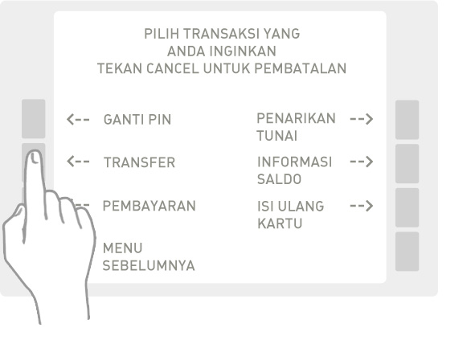
Pilih menu “Transfer” pada ATM Anda.

Slide 4
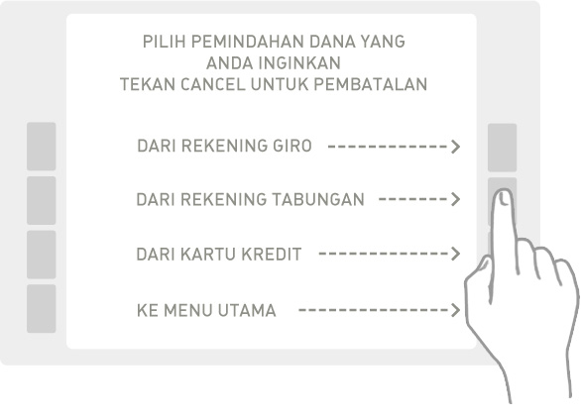
Pilih pemindahan rekening yang Anda inginkan.

Slide 5
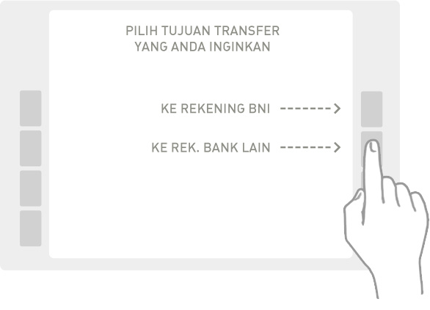
Pilih tujuan transfer “Ke Rek. Bank Lain”.

Slide 6
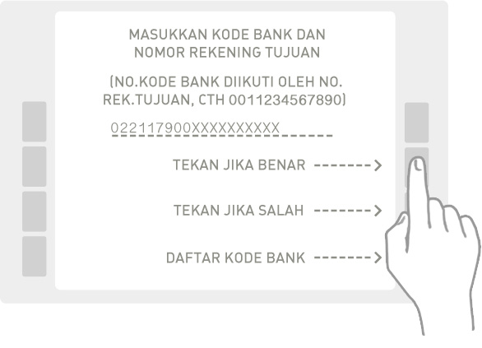
Masukkan kode bank (kode bank CIMB Niaga 022)* diikuti no pembayaran Anda yaitu 1179001331473351. Periksa kembali, jika sudah benar tekan tombol “Tekan Jika Benar”.

Slide 7
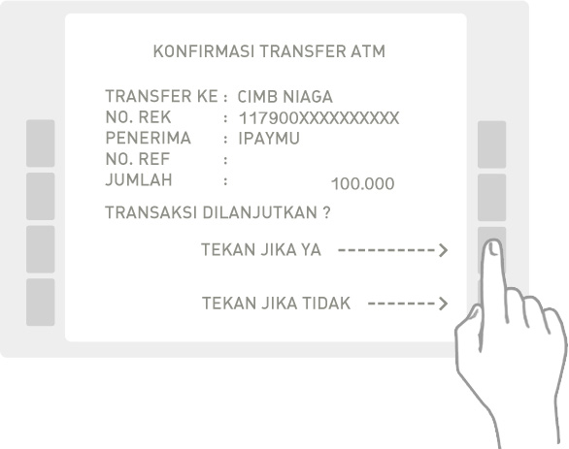
Masukkan jumlah pembayaran yang ditagihkan ke Anda (tagihan dan pembayaran harus sama). Periksa kembali nominalnya, jika sudah benar tekan tombol “Tekan Jika Benar”.

Slide 8
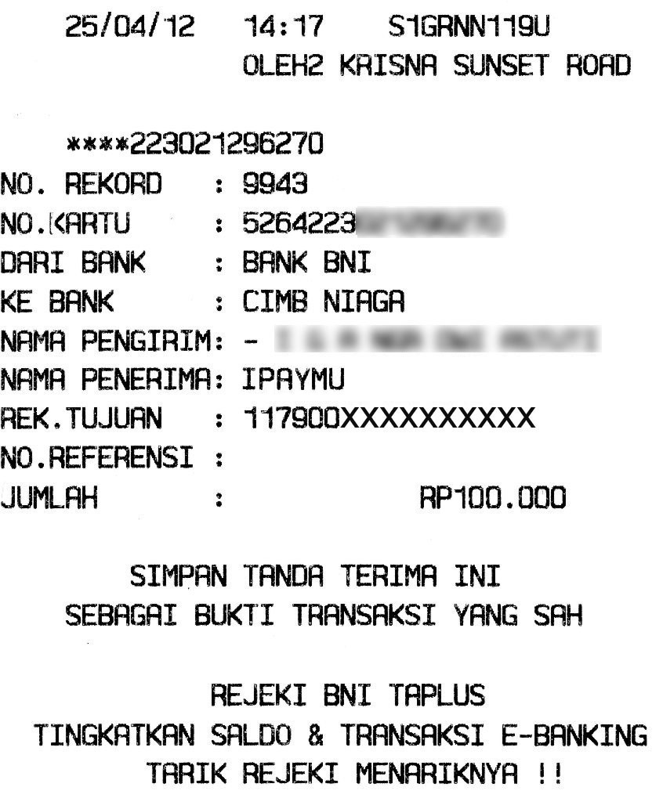
Anda akan menerima tanda terima. Harap simpan tanda terima ini sebagai bukti transaksi.

